Slide 1
Arhitecturi Paralele Abordarea algoritmilor în mod paralel
Lect. Dr. Ing. Cristian Chilipirea
cristian.chilipirea@mta.ro
Curs susținut în parteneriat cu Prof. Florin Pop

Slide 3
Rank Sort
9
4
2
7
6
5
6
1
1
2
4
5
6
6
7
9

Slide 4
Rank Sort
9
4
2
7
3
5
6
1
Câte numere sunt mai mici decât mine?
Câte numere sunt mai mici decât mine?
Câte numere sunt mai mici decât mine?
Câte numere sunt mai mici decât mine?
Câte numere sunt mai mici decât mine?
Câte numere sunt mai mici decât mine?
Câte numere sunt mai mici decât mine?
Câte numere sunt mai mici decât mine?

Slide 5
Rank Sort
9
4
2
7
3
5
6
1
0
Câte numere sunt mai mici decât mine?
Câte numere sunt mai mici decât mine?
Câte numere sunt mai mici decât mine?
Câte numere sunt mai mici decât mine?
Câte numere sunt mai mici decât mine?
Câte numere sunt mai mici decât mine?
Câte numere sunt mai mici decât mine?

Slide 6
Rank Sort
9
4
2
7
3
5
6
1
0
5
Câte numere sunt mai mici decât mine?
Câte numere sunt mai mici decât mine?
Câte numere sunt mai mici decât mine?
Câte numere sunt mai mici decât mine?
Câte numere sunt mai mici decât mine?
Câte numere sunt mai mici decât mine?

Slide 7
Rank Sort
9
4
2
7
3
5
6
1
0
5
4
Câte numere sunt mai mici decât mine?
Câte numere sunt mai mici decât mine?
Câte numere sunt mai mici decât mine?
Câte numere sunt mai mici decât mine?
Câte numere sunt mai mici decât mine?

Slide 8
Rank Sort
9
4
2
7
3
5
6
1
0
5
4
2
Câte numere sunt mai mici decât mine?
Câte numere sunt mai mici decât mine?
Câte numere sunt mai mici decât mine?
Câte numere sunt mai mici decât mine?

Slide 9
Rank Sort
9
4
2
7
3
5
6
1
0
5
4
2
6
Câte numere sunt mai mici decât mine?
Câte numere sunt mai mici decât mine?
Câte numere sunt mai mici decât mine?

Slide 10
Rank Sort
9
4
2
7
3
5
6
1
0
5
4
2
6
1
Câte numere sunt mai mici decât mine?
Câte numere sunt mai mici decât mine?

Slide 11
Rank Sort
9
4
2
7
3
5
6
1
0
5
4
2
6
1
3
Câte numere sunt mai mici decât mine?

Slide 12
Rank Sort
9
4
2
7
3
5
6
1
0
5
4
2
6
1
3
7

Slide 13
Rank Sort
7
3
1
6
2
4
5
0
Acestea sunt pozițiile în vectorul final
9
4
2
7
3
5
6
1

Slide 14
Rank Sort
7
3
1
6
2
4
5
0
Acestea sunt pozițiile în vectorul final
9
4
2
7
3
5
6
1
1
0
1
2
3
4
5
6
7

Slide 15
Rank Sort
7
3
1
6
2
4
5
0
Acestea sunt pozițiile în vectorul final
9
4
2
7
3
5
6
1
1
2
0
1
2
3
4
5
6
7

Slide 16
Rank Sort
7
3
1
6
2
4
5
0
Acestea sunt pozițiile în vectorul final
9
4
2
7
3
5
6
1
1
2
3
0
1
2
3
4
5
6
7

Slide 17
Rank Sort
7
3
1
6
2
4
5
0
Acestea sunt pozițiile în vectorul final
9
4
2
7
3
5
6
1
1
2
3
4
0
1
2
3
4
5
6
7

Slide 18
Rank Sort
7
3
1
6
2
4
5
0
Acestea sunt pozițiile în vectorul final
9
4
2
7
3
5
6
1
1
2
3
4
5
0
1
2
3
4
5
6
7

Slide 19
Rank Sort
7
3
1
6
2
4
5
0
Acestea sunt pozițiile în vectorul final
9
4
2
7
3
5
6
1
1
2
3
4
5
6
0
1
2
3
4
5
6
7

Slide 20
Rank Sort
7
3
1
6
2
4
5
0
Acestea sunt pozițiile în vectorul final
9
4
2
7
3
5
6
1
1
2
3
4
5
6
7
0
1
2
3
4
5
6
7

Slide 21
Rank Sort
7
3
1
6
2
4
5
0
Acestea sunt pozițiile în vectorul final
9
4
2
7
3
5
6
1
1
2
3
4
5
6
7
9
0
1
2
3
4
5
6
7

Slide 22
Rank Sort Paralel
9
4
2
7
6
5
6
1
1
2
4
5
6
6
7
9

Slide 23
Rank Sort Paralel
9
4
2
7
3
5
6
1
Răspunsul la toate întrebările poate fi determinat în paralel
Câte numere sunt mai mici decât mine?
Câte numere sunt mai mici decât mine?
Câte numere sunt mai mici decât mine?
Câte numere sunt mai mici decât mine?
Câte numere sunt mai mici decât mine?
Câte numere sunt mai mici decât mine?
Câte numere sunt mai mici decât mine?
Câte numere sunt mai mici decât mine?

Slide 24
Rank Sort Paralel
9
4
2
7
3
5
6
1
Răspunsul la toate întrebările poate fi determinat în paralel
0
5
4
2
6
1
3
7

Slide 25
Rank Sort Paralel

Slide 26
Rank Sort Paralel
7
3
1
6
2
4
5
0
Poziții
9
4
2
7
3
5
6
1
Toate valorile pot fi mutate în paralel în noul vector
1
2
3
4
5
6
7
9
0
1
2
3
4
5
6
7

Slide 28
Algoritm merge
2
3
4
5
7
1
2
4
4
6
Avem ca intrare două liste sortate dorim să le unim într-o listă sortată
1
2
2
3
4
4
4
5
6
7

Slide 29
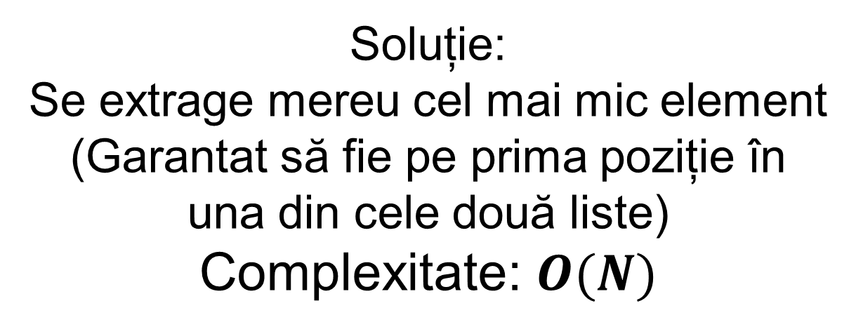
Algoritm merge
2
3
4
5
7
1
2
4
4
6
Soluție:
Se extrage mereu cel mai mic element
(Garantat să fie pe prima poziție în una din cele două liste)
Complexitate: $O(N)$
1
2
2
3
4
4
4
5
6
7

Slide 30
Algoritm merge
2
3
4
5
7
1
2
4
4
6

Slide 31
Algoritm merge
2
3
4
5
7
2
4
4
6
1

Slide 32
Algoritm merge
3
4
5
7
2
4
4
6
1
2

Slide 33
Algoritm merge
3
4
5
7
4
4
6
1
2
2

Slide 34
Algoritm merge
4
5
7
4
4
6
1
2
2
3

Slide 35
Algoritm merge
5
7
4
4
6
1
2
2
3
4

Slide 36
Algoritm merge
5
7
4
6
1
2
2
3
4
4

Slide 37
Algoritm merge
5
7
6
1
2
2
3
4
4
4

Slide 38
Algoritm merge
7
6
1
2
2
3
4
4
4
5

Slide 39
Algoritm merge
7
1
2
2
3
4
4
4
5
6

Slide 40
Algoritm merge
1
2
2
3
4
4
4
5
6
7

Slide 42
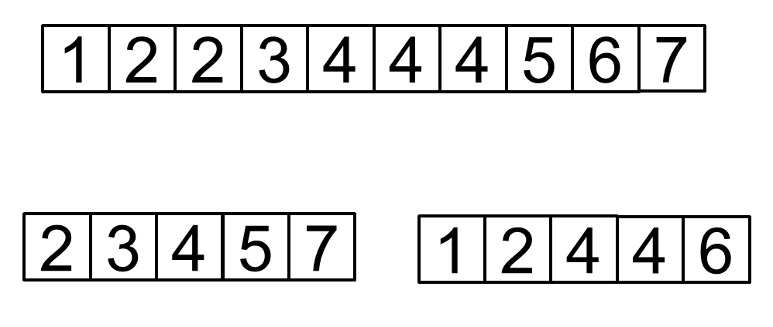
Algoritm merge
Folosim acest semn pentru a reprezenta operația MERGE

Slide 43

Merge sort
1
2
2
3
4
4
5
7
Se rupe lista în două în mod repetat până rămânem cu liste de un element
Listele de un element sunt sortate
Facem merge listelor două câte două
$$\log_{2}N$$
2
3
4
5
7
1
2
4

Slide 44
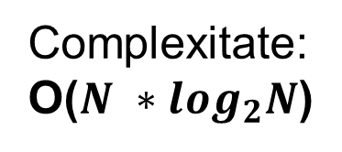
Merge sort
1
2
2
3
4
4
5
7
Complexitate:
O(${N ∗log}_{2}N$)
………………………….
…..
…..
…..
2
3
4
5
7
1
2
4

Slide 45
Merge sort
2
3
4
5
7
1
2
4

Slide 46
Merge sort
2
3
4
5
7
1
2
4

Slide 47
Merge sort
2
3
4
5
7
1
2
4

Slide 48
Merge sort
2
3
4
5
1
7
2
4

Slide 49
Merge sort
2
3
4
5
1
7
2
4

Slide 50
Merge sort
2
3
4
5
1
7
2
4

Slide 51
Merge sort
2
3
4
5
1
2
4
7

Slide 52
Merge sort
1
2
2
3
4
4
5
7

Slide 54
Merge sort paralel
1
2
2
3
4
4
5
7
Operațiile albastre pot fi executate în paralel
Operațiile verzi pot fi executate în paralel
2
3
4
5
7
1
2
4

Slide 55
Merge sort paralel
Operația
depinde de rezultatul operațiilor
1
2
2
3
4
4
5
7
O operație verde cu una albastră nu poate fi executată în paralel
2
3
4
5
7
1
2
4

Slide 56
Merge sort paralel
Operațiile după un nivel al arborelui pot porni doar după ce au fost terminate toate operațiile de pe nivelul precedent.
1
2
2
3
4
4
5
7
Soluție:
Barrier Între nivelele arborelui
2
3
4
5
7
1
2
4

Slide 57
Merge sort paralel
2
3
4
5
7
1
2
4

Slide 58
Merge sort paralel
2
3
4
5
1
7
2
4

Slide 59
Merge sort paralel
2
3
4
5
1
2
4
7

Slide 60
Merge sort paralel
1
2
2
3
4
4
5
7

Slide 61
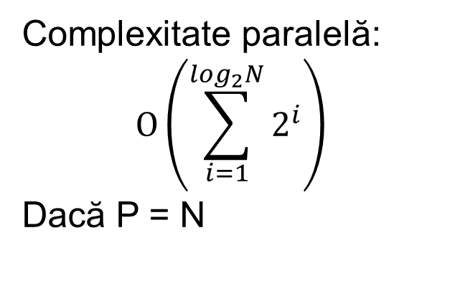
Merge sort paralel - complexitate
Complexitate paralelă:
$$O\left(\sum_{i=1}^{\log_{2}N}{2^{i}}\right)$$
Dacă P = N
2
3
4
5
7
1
2
4

Slide 62
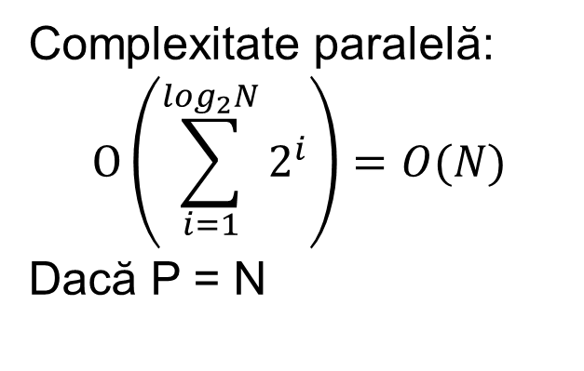
Merge sort paralel - complexitate
Complexitate paralelă:
$$O\left(\sum_{i=1}^{\log_{2}N}{2^{i}}\right)=O(N)$$
Dacă P = N
Atenție: mai rapid decât cea mai bună implementare secvențială
2
3
4
5
7
1
2
4

Slide 63


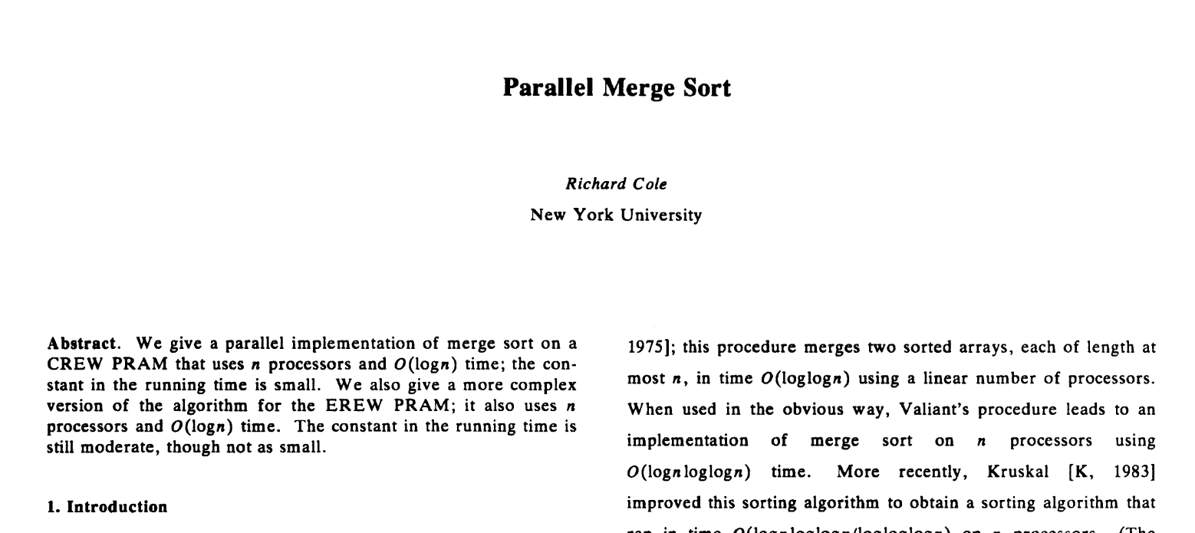
Merge sort paralel - complexitate
Cea mai bună soluție paralelă: paralelizează și operația merge
Articol
Parallel Merge Sort – Richard Cole

Slide 65
Căutare binară
Căutăm
3
0
1
2
3
4
5
6
7
8
9
10
11
12
13
14
15
1
1
2
3
5
5
6
6
7
7
7
8
8
9
9
9

Slide 66
Căutare binară
Căutăm
3
Între pozițiile
0
15
0
1
2
3
4
5
6
7
8
9
10
11
12
13
14
15
1
1
2
3
5
5
6
6
7
7
7
8
8
9
9
9
3 < 7

Slide 67
Căutare binară
Căutăm
3
Între pozițiile
0
7
0
1
2
3
4
5
6
7
8
9
10
11
12
13
14
15
1
1
2
3
5
5
6
6
7
7
7
8
8
9
9
9
3 < 5

Slide 68
Căutare binară
Căutăm
3
Între pozițiile
0
3
0
1
2
3
4
5
6
7
8
9
10
11
12
13
14
15
1
1
2
3
5
5
6
6
7
7
7
8
8
9
9
9
3 > 2

Slide 69

Căutare binară
Căutăm
3
Între pozițiile
3
3
0
1
2
3
4
5
6
7
8
9
10
11
12
13
14
15
1
1
2
3
5
5
6
6
7
7
7
8
8
9
9
9
3 = 3
end
Complexitate $O(\log_{2}(N))$

Slide 70
Căutare binară
Căutăm
3
0
1
2
3
4
5
6
7
8
9
10
11
12
13
14
15
1
1
2
3
5
5
6
6
7
7
7
8
8
9
9
9

Slide 72
Căutare paralelă – implementare naivă
Căutăm
3
Între pozițiile
0
15
0
1
2
3
4
5
6
7
8
9
10
11
12
13
14
15
1
1
2
3
5
5
6
6
7
7
7
8
8
9
9
9
Fiecare thread este responsabil de o zonă

Slide 73
Căutare paralelă – implementare naivă
Căutăm
3
Între pozițiile
0
15
0
1
2
3
4
5
6
7
8
9
10
11
12
13
14
15
1
1
2
3
5
5
6
6
7
7
7
8
8
9
9
9
Elementul căutat este în bucata mea

Slide 74
Căutare paralelă – implementare naivă
Căutăm
3
Între pozițiile
0
15
0
1
2
3
4
5
6
7
8
9
10
11
12
13
14
15
1
1
2
3
5
5
6
6
7
7
7
8
8
9
9
9
Elementul nu este la mine, mă opresc

Slide 75
Căutare paralelă – implementare naivă
Căutăm
3
Între pozițiile
0
15
0
1
2
3
4
5
6
7
8
9
10
11
12
13
14
15
1
1
2
3
5
5
6
6
7
7
7
8
8
9
9
9
Elementul nu este la mine, mă opresc

Slide 76
Căutare paralelă – implementare naivă
Căutăm
3
Între pozițiile
1
4
0
1
2
3
4
5
6
7
8
9
10
11
12
13
14
15
1
1
2
3
5
5
6
6
7
7
7
8
8
9
9
9
Caut binar

Slide 77
Căutare paralelă – implementare naivă
Căutăm
3
Între pozițiile
1
4
0
1
2
3
4
5
6
7
8
9
10
11
12
13
14
15
1
1
2
3
5
5
6
6
7
7
7
8
8
9
9
9
Doar un singur pas s-a executat în paralel. Am pornit thread-uri degeaba.
Caut binar
Complexitate: $O(\log_{2}(N))$ la fel ca secvențial

Slide 79
Căutare paralelă
Căutăm
3
Între pozițiile
0
15
0
1
2
3
4
5
6
7
8
9
10
11
12
13
14
15
1
1
2
3
5
5
6
6
7
7
7
8
8
9
9
9
Fiecare thread este responsabil de o zonă.
Când trecem la pasul următor toate thread-urile se mută în noua zonă

Slide 80
Căutare paralelă
Căutăm
3
Între pozițiile
0
15
0
1
2
3
4
5
6
7
8
9
10
11
12
13
14
15
1
1
2
3
5
5
6
6
7
7
7
8
8
9
9
9
Elementul căutat este în bucata mea

Slide 81
Căutare paralelă
Căutăm
3
Între pozițiile
1
4
0
1
2
3
4
5
6
7
8
9
10
11
12
13
14
15
1
1
2
3
5
5
6
6
7
7
7
8
8
9
9
9
Am găsit elementul
Am găsit elementul
Toate thread-urile caută în noua zonă

Slide 82
Căutare paralelă
0
1
2
3
4
5
6
7
8
9
10
11
12
13
14
15
1
1
2
3
5
5
6
6
7
7
7
8
8
9
9
9
Operațiile aceste NU pot executa paralel
0
1
2
3
4
5
6
7
8
9
10
11
12
13
14
15
1
1
2
3
5
5
6
6
7
7
7
8
8
9
9
9

Slide 83
Căutare paralelă
0
1
2
3
4
5
6
7
8
9
10
11
12
13
14
15
1
1
2
3
5
5
6
6
7
7
7
8
8
9
9
9
0
1
2
3
4
5
6
7
8
9
10
11
12
13
14
15
1
1
2
3
5
5
6
6
7
7
7
8
8
9
9
9

Slide 84
Căutare paralelă – soluția 2
Mai greu de implementat
Mai puține thread-uri

Slide 85
Căutare paralelă – soluția 2
Căutăm
3
Între pozițiile
0
15
0
1
2
3
4
5
6
7
8
9
10
11
12
13
14
15
1
1
2
3
5
5
6
6
7
7
7
8
8
9
9
9
3 < 5
3 < 7
3 < 8

Slide 86
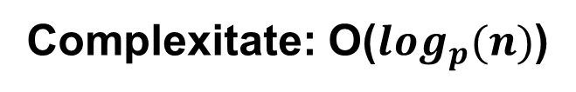
Căutare paralelă – soluția 2
Căutăm
3
Între pozițiile
0
3
0
1
2
3
4
5
6
7
8
9
10
11
12
13
14
15
1
1
2
3
5
5
6
6
7
7
7
8
8
9
9
9
3 > 1
3 = 3
end
3 > 2
Complexitate: O($\log_{p}(n)$)

Slide 87
Căutare paralelă – soluția 2
0
1
2
3
4
5
6
7
8
9
10
11
12
13
14
15
1
1
2
3
5
5
6
6
7
7
7
8
8
9
9
9
3 < 5
3 < 7
3 < 8
Operațiile aceste NU pot executa paralel
0
1
2
3
4
5
6
7
8
9
10
11
12
13
14
15
1
1
2
3
5
5
6
6
7
7
7
8
8
9
9
9
3 > 1
3 = 3
end
3 > 2

Slide 88
Căutare paralelă – soluția 2
0
1
2
3
4
5
6
7
8
9
10
11
12
13
14
15
1
1
2
3
5
5
6
6
7
7
7
8
8
9
9
9
3 < 5
3 < 7
3 < 8
0
1
2
3
4
5
6
7
8
9
10
11
12
13
14
15
1
1
2
3
5
5
6
6
7
7
7
8
8
9
9
9
3 > 1
3 = 3
3 > 2

Slide 89
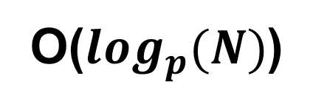
Căutare paralelă - Complexitate
O($\log_{p}(N)$)
Speedup?

Slide 90
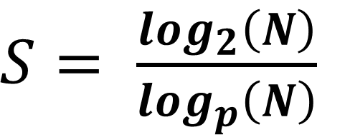
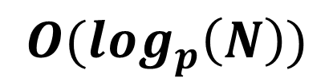
Căutare paralelă - Complexitate
$$O(\log_{p}\left(N\right))$$
Speedup?
$S= \frac{\log_{2}\left(N\right)}{\log_{p}\left(N\right)}$

Slide 91
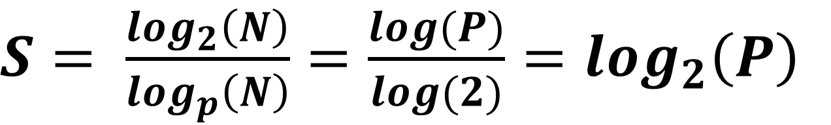
Căutare paralelă - Complexitate
$$O(\log_{p}\left(N\right))$$
Speedup?
$S= \frac{\log_{2}\left(N\right)}{\log_{p}\left(N\right)}=\frac{log⁡(P)}{log⁡(2)}=\log_{2}\left(P\right)$

Slide 93
Merge sort paralel - idee
Operația de merge poate și ea fi paralelizată.
Pentru a o paraleliza ne bazăm pe cătare binară (sau chiar paralelă) și pe rank sort.

Slide 95
Pipeline
Pipeline de instrucțiuni CPU
Pipeline grafic (randare, antialiasting)
Diferiți algoritmi
Pas1
Pas2
Pas3
Pas4
Un pas poate fi un:
thread
proces
element hardware

Slide 96
Fără Pipeline
Pași 1-4
Task 6
Task 5
Task 4
Task 3
Task 2
Task 1

Slide 97
Fără Pipeline
Pași 1-4
Task 6
Task 1
Task 5
Task 4
Task 3
Task 2

Slide 98
Fără Pipeline
Pași 1-4
Task 6
Task 2
Task 5
Task 1
Task 4
Task 3

Slide 99
Fără Pipeline
Pași 1-4
Task 6
Task 3
Task 2
Task 5
Task 1
Task 4

Slide 100
Fără Pipeline
Pași 1-4
Task 6
Task 4
Task 3
Task 2
Task 5
Task 1

Slide 101
Fără Pipeline
Pași 1-4
Task 6
Task 5
Task 4
Task 3
Task 2
Task 1
$$total_execution_time=task_execution_time ∗number_of_tasks$$

Slide 103
Pipeline
Task 6
Task 5
Task 4
Task 3
Task 2
Task 1
Pas1
Pas2
Pas3
Pas4

Slide 104
Pipeline
Task 6
Task 5
Task 4
Task 3
Task 2
Pas1
Pas2
Pas3
Pas4
Task 1

Slide 105
Pipeline
Task 6
Task 5
Task 4
Task 3
Pas1
Pas2
Pas3
Pas4
Task 2
Task 1

Slide 106
Pipeline
Task 6
Task 5
Task 4
Pas1
Pas2
Pas3
Pas4
Task 3
Task 2
Task 1

Slide 107
Pipeline
Task 6
Task 5
Pas1
Pas2
Pas3
Pas4
Task 4
Task 3
Task 2
Task 1

Slide 108
Pipeline
Task 6
Pas1
Pas2
Pas3
Pas4
Task 5
Task 4
Task 3
Task 2
Task 1

Slide 109
Pipeline
Pas1
Pas2
Pas3
Pas4
Task 6
Task 5
Task 4
Task 3
Task 2
Task 1

Slide 110
Pipeline
Pas1
Pas2
Pas3
Pas4
Task 6
Task 5
Task 4
Task 3
Task 2
Task 1

Slide 111
Pipeline
Pas1
Pas2
Pas3
Pas4
Task 6
Task 5
Task 3
Task 2
Task 4
Task 1

Slide 112
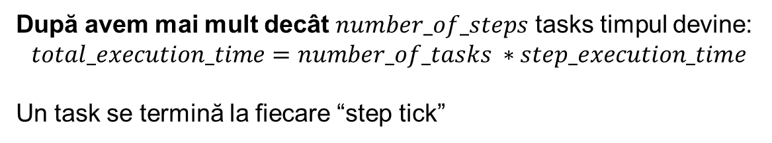
Pipeline
Ideal: $step_execution_time=\frac{task_execution_time}{number_of_steps}$
Pas1
Pas2
Pas3
Pas4
Task 6
După avem mai mult decât $number_of_steps$ tasks timpul devine:
$$total_execution_time=number_of_tasks ∗step_execution_time$$
Un task se termină la fiecare “step tick”
Task 3
Task 2
Task 4
Task 1
Task 5

Slide 113
Pipeline – ghid programare
Pas i
Inițializare
for(un număr de pași) {
primește date de la Pas(i-1)
procesează
trimite date la Pas(i+1)
}
Finalizare

Slide 115
Sortare cu pipeline
9
4
2
7
6
5
6
1
1
2
4
5
6
6
7
9

Slide 116
Sortare cu pipeline
9
4
2
7
6
5
6
1

Slide 117
Sortare cu pipeline
9
4
2
7
6
5
6
1

Slide 118
Sorting with pipeline
9
4
2
7
6
5
1
6

Slide 119
Sortare cu pipeline
9
4
2
7
6
1
5
6

Slide 120
Sortare cu pipeline
9
4
2
7
1
6
6
5

Slide 121
Sortare cu pipeline
9
4
2
1
5
7
6
6

Slide 122
Sortare cu pipeline
9
4
1
5
6
2
7
6

Slide 123
Sortare cu pipeline
9
1
5
6
4
2
7
6

Slide 124
Sortare cu pipeline
1
2
6
6
9
4
5
7

Slide 125
Sortare cu pipeline
1
2
5
6
9
4
6
7

Slide 126
Sortare cu pipeline
1
2
4
6
7
9
5
6

Slide 127
Sortare cu pipeline
1
2
4
5
6
9
6
7

Slide 128
Sortare cu pipeline
1
2
4
5
6
7
9
6

Slide 129
Sortare cu pipeline
1
2
4
5
6
6
9
7

Slide 130
Sortare cu pipeline
1
2
4
5
6
6
7
9

Slide 131
Sortare cu pipeline
1
2
4
5
6
6
7
9

Slide 132
Sortare cu pipeline
1
2
4
5
6
6
7
9

Slide 133
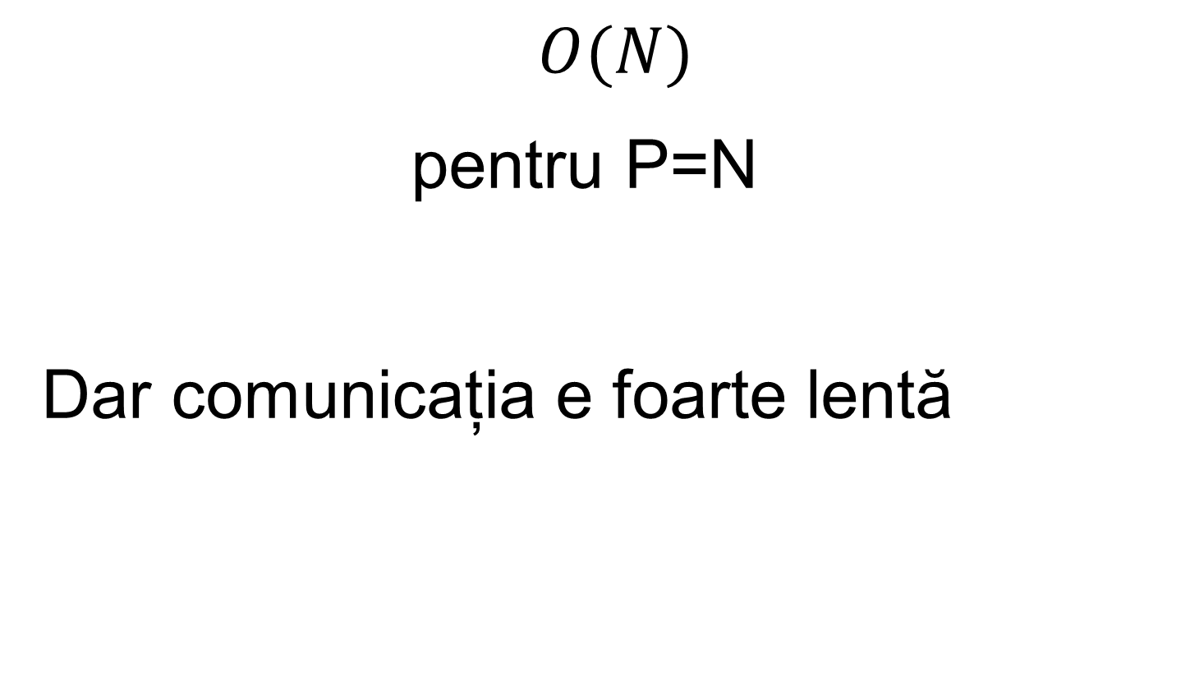
Sortare cu pipeline - complexitate
$$O(N)$$
pentru P=N
Dar comunicația e foarte lentă

Slide 134
Pipeline – ghid programare
Pas i
Inițializare
for(un număr de pași) {
primește date de la Pas(i-1)
procesează
trimite date la Pas(i+1)
}
Finalizare

Slide 135
Sortare cu Pipeline – ghid programare
Pas i
noop;
for(fiecare face cu o operație mai puțin decât pasul precedent) {
primește număr de la Pas(i-1)
ține local numărul minim între cel primit sau cel avut
trimite numărul mai mare la Pas(i+1)
}
Scrie numărul la poziția i

Slide 137
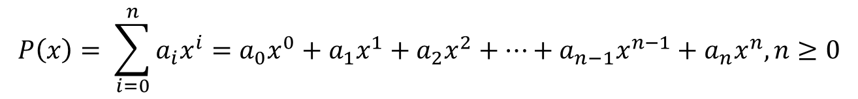
Calcul unui polinom cu pipeline
$$P\left(x\right)= \sum_{i=0}^{n}{{a_{i}x}^{i}}={a_{0}x}^{0}+{a_{1}x}^{1}+{a_{2}x}^{2}+…+{a_{n−1}x}^{n−1}+{a_{n}x}^{n}, n≥0$$
Se dorește să calculăm valoarea lui P pentru diverși x.
Use case: desenarea graficului aferent polinomului.

Slide 138
Pipeline
Pas1
Pas2
Pas3
Pas4

Slide 139

Calcul unui polinom cu pipeline
0
1
2
3
4
$$P\left(x\right)=1+8x+{(−4)x}^{3}+x^{4}$$
a
1
8
0
-4
1
Pas1
Pas2
Pas3
Pas4

Slide 140
Calcul unui polinom cu pipeline
$$P\left(x\right)=1+8x+{(−4)x}^{3}+x^{4}$$
0
1
2
3
4
a
1
8
0
-4
1

Slide 141





Calcul unui polinom cu pipeline
$$x_{1}$$
$$x_{2}$$
$$x_{3}$$
$$x_{4}$$
$$x_{5}$$
0
1
2
3
4
a
1
8
0
-4
1

Slide 142

Calcul unui polinom cu pipeline
$$x_{1}$$
$$x_{2}$$
$$x_{3}$$
$$x_{4}$$
0
1
2
3
4
a
1
8
0
-4
1
$$x_{5}$$

Slide 143




Calcul unui polinom cu pipeline
$$x_{1}$$
$$x_{2}$$
$$x_{3}$$
0
1
2
3
4
a
1
8
0
-4
1
$$1$$
$$x_{4}$$
$$x_{5}$$
$$x_{5}^{0}$$

Slide 144






Calcul unui polinom cu pipeline
$$x_{1}$$
$$x_{2}$$
0
1
2
3
4
a
1
8
0
-4
1
$$1+8x_{5}$$
$$1$$
$$x_{3}$$
$$x_{4}$$
$$x_{5}$$
$$x_{4}^{0}$$
$$x_{5}^{1}$$

Slide 145









Calcul unui polinom cu pipeline
$$x_{1}$$
0
1
2
3
4
a
1
8
0
-4
1
$$1+8x_{4}$$
$$1+8x_{5}$$
$$1$$
$$x_{2}$$
$$x_{3}$$
$$x_{4}$$
$$x_{5}$$
$$x_{3}^{0}$$
$$x_{4}^{1}$$
$$x_{5}^{2}$$

Slide 146












Calcul unui polinom cu pipeline
0
1
2
3
4
$$1+8x_{5}+(−4)x_{5}^{3}$$
a
1
8
0
-4
1
$$1+8x_{3}$$
$$1+8x_{4}$$
$$1$$
$$x_{1}$$
$$x_{2}$$
$$x_{3}$$
$$x_{4}$$
$$x_{5}$$
$$x_{2}^{0}$$
$$x_{3}^{1}$$
$$x_{4}^{2}$$
$$x_{5}^{3}$$

Slide 147












Calcul unui polinom cu pipeline
0
1
2
3
4
$$1+8x_{4}+(−4)x_{4}^{3}$$
a
1
8
0
-4
1
$$1+8x_{2}$$
$$1+8x_{3}$$
$$1$$
$$x_{1}$$
$$x_{2}$$
$$x_{3}$$
$$x_{4}$$
$$x_{1}^{0}$$
$$x_{2}^{1}$$
$$x_{3}^{2}$$
$$x_{4}^{3}$$
$$1+8x_{5}+(−4)x_{5}^{3}+x_{5}^{4}$$

Slide 148










Calcul unui polinom cu pipeline
0
1
2
3
4
$$1+8x_{3}+(−4)x_{3}^{3}$$
a
1
8
0
-4
1
$$1+8x_{1}$$
$$1+8x_{2}$$
$$x_{1}$$
$$x_{2}$$
$$x_{3}$$
$$x_{1}^{1}$$
$$x_{2}^{2}$$
$$x_{3}^{3}$$
$$1+8x_{4}+(−4)x_{4}^{3}+x_{4}^{4}$$
$$1+8x_{5}+(−4)x_{5}^{3}+x_{5}^{4}$$

Slide 149







Calcul unui polinom cu pipeline
0
1
2
3
4
$$1+8x_{2}+(−4)x_{2}^{3}$$
a
1
8
0
-4
1
$$1+8x_{1}$$
$$x_{1}$$
$$x_{2}$$
$$x_{1}^{2}$$
$$x_{2}^{3}$$
$$1+8x_{3}+(−4)x_{3}^{3}+x_{3}^{4}$$
$$1+8x_{4}+(−4)x_{4}^{3}+x_{4}^{4}$$
$$1+8x_{5}+(−4)x_{5}^{3}+x_{5}^{4}$$

Slide 150




Calcul unui polinom cu pipeline
0
1
2
3
4
$$1+8x_{1}+(−4)x_{1}^{3}$$
a
1
8
0
-4
1
$$x_{1}$$
$$x_{1}^{3}$$
$$1+8x_{3}+(−4)x_{3}^{3}+x_{3}^{4}$$
$$1+8x_{4}+(−4)x_{4}^{3}+x_{4}^{4}$$
$$1+8x_{2}+(−4)x_{2}^{3}+x_{2}^{4}$$
$$1+8x_{5}+(−4)x_{5}^{3}+x_{5}^{4}$$

Slide 151

Calcul unui polinom cu pipeline
0
1
2
3
4
a
1
8
0
-4
1
$$1+8x_{3}+(−4)x_{3}^{3}+x_{3}^{4}$$
$$1+8x_{1}+(−4)x_{1}^{3}+x_{1}^{4}$$
$$1+8x_{4}+(−4)x_{4}^{3}+x_{4}^{4}$$
$$1+8x_{2}+(−4)x_{2}^{3}+x_{2}^{4}$$
$$1+8x_{5}+(−4)x_{5}^{3}+x_{5}^{4}$$

Slide 152
Pipeline – ghid programare
Pas i
Inițializare
for(un număr de pași) {
primește date de la Pas(i-1)
procesează
trimite date la Pas(i+1)
}
Finalizare

Slide 153
Pipeline – ghid programare
Pas i
Primește coeficientul potrivit pasului
for(un număr de pași egal cu numărul de valori) {
primește de la Pas(i-1): polinom parțial calculat
valoarea originală
valoare originală ^ (i-1)
Calculează (valoarea originală ^ i) și adaugă la polinom parțial calculat produsul dintre coeficient și aceasta.
trimite spre Pas(i+1): noul polinom parțial calculat, valoarea originală și valoare originală ^ i)
}

